Slide 1
Зимние явления в неживой природе

Slide 2
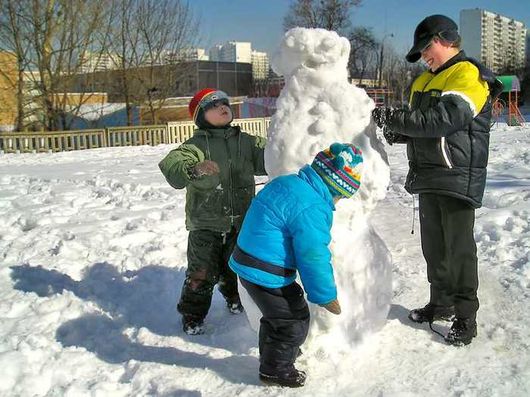
Оттепель

Slide 3
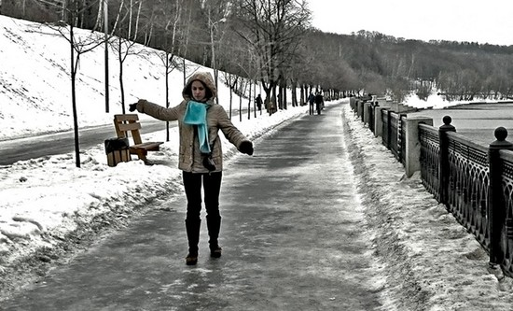
Гололедица

Slide 4
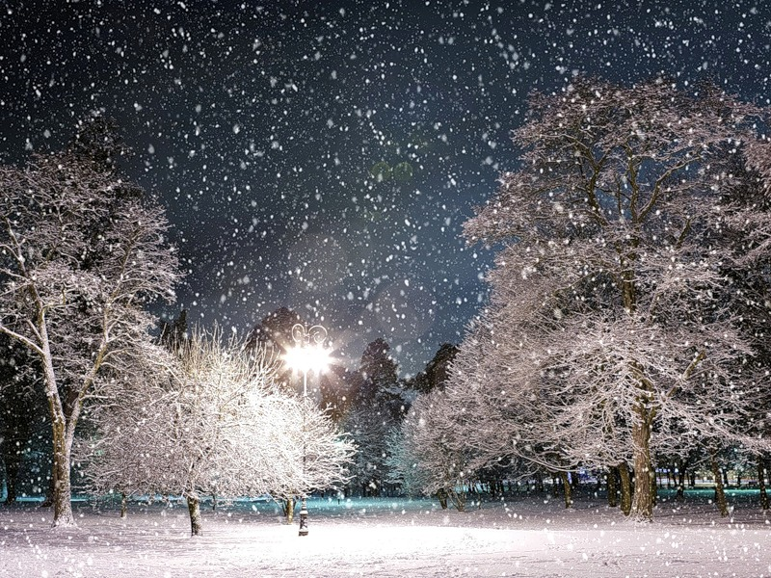
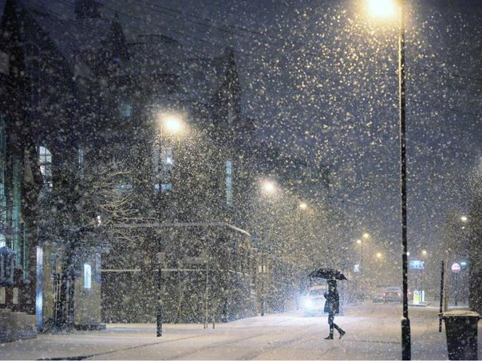
Снегопад

Slide 5
Метель

Slide 6
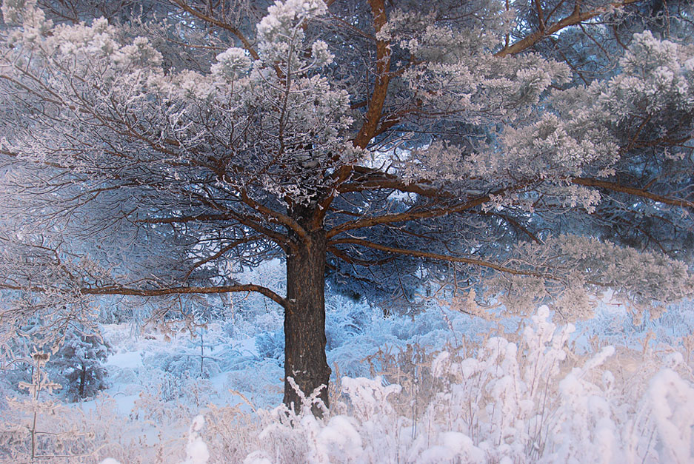
Изморозь

